Slide 1
Розподілені обрахунки методом MapReduce на мобільній платформі
Підготував студент групи ТІ-32: Павленко В.М.
Науковий керівник: Алєксєєв М.О.

Slide 2
Мета: Запропонувати модель гетерогенної системи розподілених обрахунків для використання на мобільних платформах
Предмет: структура гетерогенної системи, побудова системи розподілених обрахунків
Об’єкт: мобільна платформа, сервер балансування завдань

Slide 3
Вступ
Використання розподілених систем для виконання обрахунків набуває широкої популярності, але всі існуючі реалізації створені для ПК (персональних комп’ютерів) та суперком’ютерів.
Сучасні мобільні телефони, іменовані смартфонами, мають порівняно великий запас робочих ресурсів, які не використовуються в повну міру.
Дана робота спрямована на створення аналогу розподіленої системи для мобільних платформи.

Slide 4
Сфери використання
Медицина
Розшифровка складних сигналів
Комерційні проекти
Науково-дослідницькі проекти
Криптографічні завдання

Slide 5
Вимоги до системи
Працювати з будь-якою платформою
Універсальних підхід до вирішення завдання
Зберігати проміжні результати
Моніторити стан мобільних пристроїв
Використовувати універсальні методи MapReduce
Визначати стан готовності результату по виконаній роботі
Переназначати завдання іншим пристроям
Надавати вичерпну інформацію по завдання через зручний інтерфейс

Slide 6
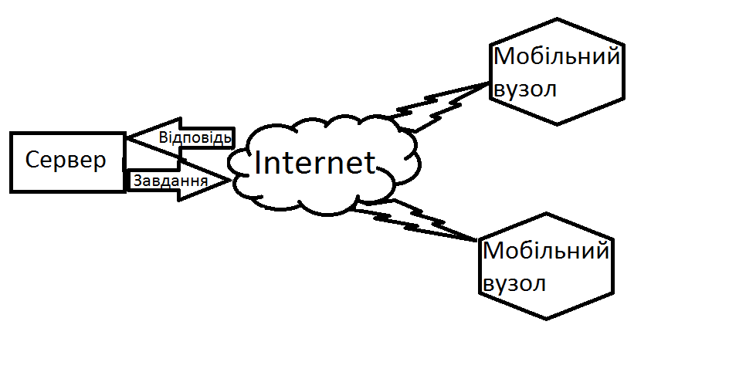
Архітектура

Slide 7
Алгоритм (на прикладі пошуку великих літер)
Вхідні дані:
Приклад роботи MapReduce
Приклад
роботи
MapReduce
Мобільний вузол:
Результат:
П , M, R

Slide 8
Висновки
Побудовано гетерогенну систему яка дозволяє використовувати мобільний пристрій як вузол для обрахунку різнотипових завдань за допомогою технології MapReduce.
Було виконано основні вимоги до такої системи та враховано всі особливості роботи з мобільними пристроями через мережу Інтернет за допомогою протоколів web рівня Http/Https;

Slide 9
Публікації
В.М. ПАВЛЕНКО, М.О. АЛЄКСЄЄВ. РОЗПОДІЛЕНІ ОБРАХУНКИ МЕТОДОМ MAPREDUCE НА МОБІЛЬНІЙ ПЛАТФОРМІ / XI Міжнародна науково-технічні конференції «ПРОБЛЕМИ ТЕЛЕКОМУНІКАЦІЙ» 18-21 КВІТНЯ 2017 р., -288с.
В.М. ПАВЛЕНКО. РОЗПОДІЛЕНІ ОБРАХУНКИ МЕТОДОМ MAPREDUCE НА МОБІЛЬНІЙ ПЛАТФОРМІ/ IX Міжнародна науково-технічна конференція студентів та аспірантів «ПЕРСПЕКТИВИ РОЗВИТКУ ІНФОРМАЦІЙНО-ТЕЛЕКОМУНІКАЦІЙНИХ ТЕХНОЛОГІЙ ТА СИСТЕМ», 18-21 КВІТНЯ 2017 р., -489с.
В.М. ПАВЛЕНКО. DISTRIBUTED COMPUTING WITH MAPREDUCE MODEL / Innovations in Science and Technology, 22 листопада 2016р - 137c.

Slide 10
Практична частина

Slide 11
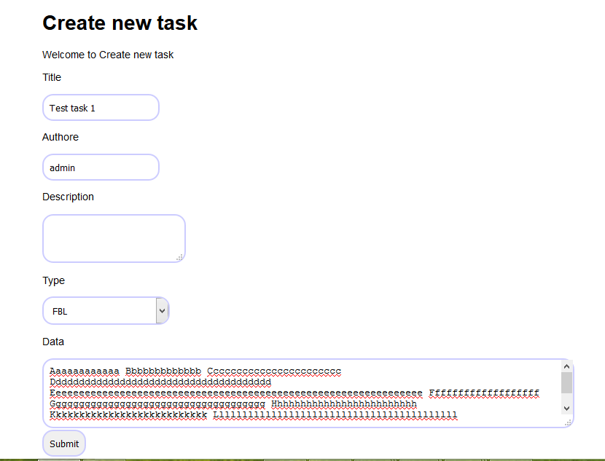
Створення завдання

Slide 12
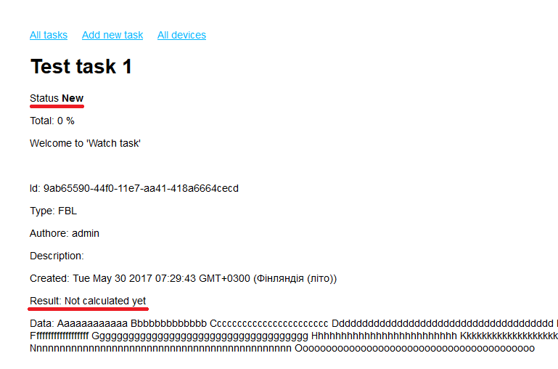
Перегляд створеного завдання

Slide 13
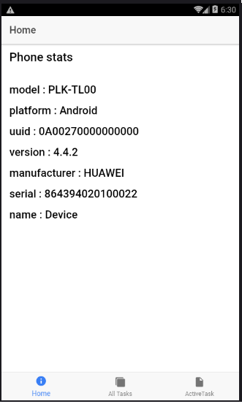
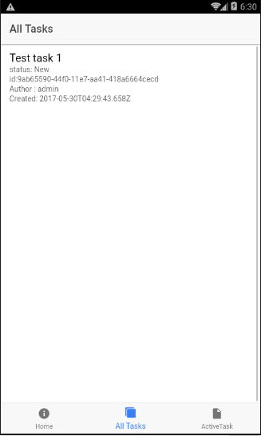
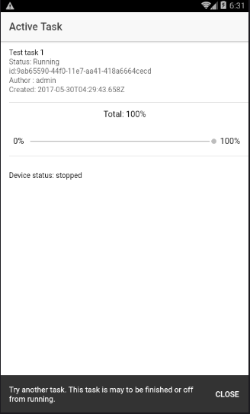
Виконання завдання мобільним пристроєм

Slide 14
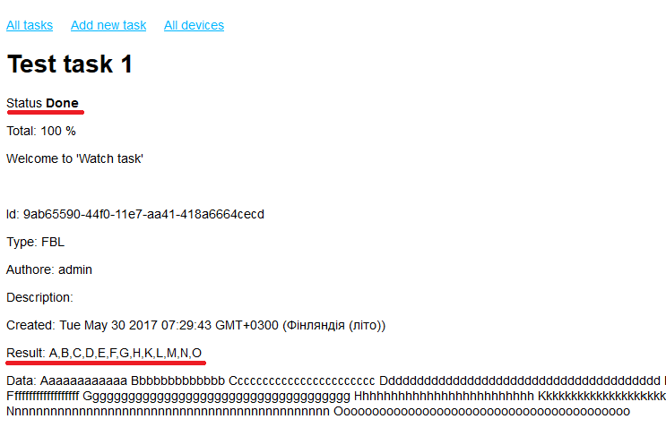
Перегляд результату виконання завдання

Slide 15
Дякую за увагу!

